Slide 1
О ПОРЯДКЕ УПРАВЛЕНИЯ РЕАЛИЗАЦИЕЙ ГОСУДАРСТВЕННЫХ ПРОГРАММ РОССИЙСКОЙ ФЕДЕРАЦИИ В ФЕДЕРАЛЬНОМ КАЗНАЧЕЙСТВЕ
Начальник Управления внутреннего контроля (аудита) и оценки эффективности деятельности
А. В. Солодов
ноябрь 2013 года
Notes:
1
Титул

Slide 2
Разработка проекта порядка управления реализацией государственных программ Российской Федерации в Федеральном казначействе
Стратегическая карта
Казначейства России
на 2013-2017 годы
Основное мероприятие
Стратегической карты
12.4. «Развитие механизмов
внутреннего контроля
Федерального казначейства»
План выполнения
Основного мероприятия 12.4.
Проект порядка управления реализацией
государственных программ
Российской Федерации в Федеральном казначействе
ДЕКАБРЬ 2013 ГОДА
2

Slide 3
Причина и цели разработки проекта порядка управления реализацией государственных программ Российской Федерации в Федеральном казначействе
Причина разработки
Необходимость создания в Федеральном казначействе
эффективной системы управления реализацией мероприятий
государственных программ Российской Федерации
Цели разработки
Систематизация и описание в едином правовом акте всех
фактически реализуемых в настоящее время в органах
Федерального казначейства подходов:
к планированию деятельности, осуществляемой в рамках
реализации мероприятий государственных программ;
к осуществлению мониторинга исполнения установленных
планов, подготовке отчетности по итогам их реализации
3

Slide 4
Основные изменения в подходах к планированию, мониторингу и контролю исполнения документов планирования деятельности Казначейства России
Цель:
формализовать принципы и процедуры управления реализацией государственных программ Российской Федерации, участником которых является Федеральное казначейство;
формализовать порядок подготовки документов, оформляемых в ходе выполнения процедур управления реализацией государственных программ, в Федеральном казначействе, его подведомственных учреждениях и их структурных подразделениях
1. Регламентация взаимосвязи всех документов планирования деятельности, формируемых в органах Федерального казначейства
1. Отсутствие взаимосвязи
между плановыми документами
2. Регламентация порядка и сроков составления всех документов планирования деятельности, применяемых в настоящее время в Казначействе России
2. Неформализованность отдельных элементов процесса планирования деятельности
3. Формирование единственного отчета
4. Определение должностных лиц, ответственных за выполнение процедур планирования, мониторинга, исполнения мероприятий и подготовки отчетности
3. Трудоемкость подготовки значительного количества отчетов
НАСТОЯЩЕЕ
БУДУЩЕЕ
4

Slide 5
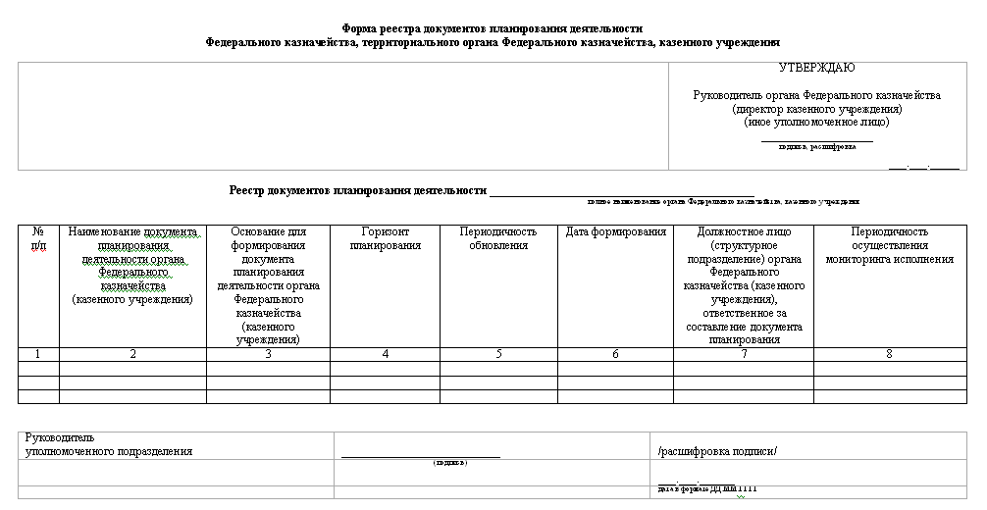
Формирование реестров документов планирования деятельности
5

Slide 6
Схема взаимосвязи документов планирования в Федеральном казначействе
6

Slide 7
Основные предложения по изменению системы документов планирования в Казначействе России
Исключить из системы планирования:
планы деятельности отделов органов Федерального казначейства (казенного учреждения)
планы деятельности сотрудников органов Федерального казначейства (казенного учреждения)
! Формирование указанных документов только
ПРИ НЕОБХОДИМОСТИ,
которая определяется руководителем
соответствующего подразделения
7

Slide 8
Ожидаемые результаты внедрения порядка управления реализацией государственных программ Российской Федерации в Федеральном казначействе
Решение задачи планирования, реализации мероприятий и подготовки
отчетности в целях обеспечения эффективной реализации мероприятий
государственных программ Российской Федерации, в исполнении которых
принимает участие Федеральное казначейство
Повышение прозрачности процессов реализации государственных программ
в системе Федерального казначейства (в том числе размещение в сети
Интернет с учетом ограничений)
Повышение качества и обеспечение мониторинга сроков реализации
Государственных программ в системе Казначейства России
8

Slide 9
Спасибо за внимание!
9

